Slide 1
沙漠中的绿洲

Slide 2

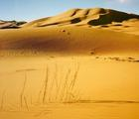
沙漠

Slide 3
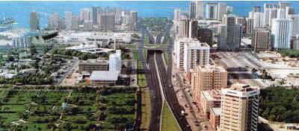
qiú
阿联酋
沙漠中的绿洲——

Slide 4

认一认，读一读。
qiú jiǎn shà
阿联酋 盐 碱 霎 时
眨 眼 恶 劣 挖 去 填 上 侍 弄 漂 亮
源源不断 星罗棋布
纵横交错 不毛之地

Slide 5


Slide 6
原先，这里是沙漠，地面全是白花花的盐碱，好像罩着一层硬硬的壳。这里，土是咸的，水也是咸的，简直是块 ！
不毛之地
绿树成阴，鲜花遍地
这里 。地上没有一片落叶，更不见有人攀树枝，摘鲜花，或是在草地上行走。

Slide 7

在这样一片白茫茫的沙漠中阿联酋人民是怎样建设绿洲的？

Slide 8
他们从国外买来泥土，买
来淡水，买来树苗和花草。他
们又把咸而板结的沙石挖去，
填上适宜种植树木的泥土，并
在土中埋下自来水管。
“人类有了绿树、鲜花和小草，生活才更加美丽。”

Slide 9
阿联酋人民是怎样精心侍弄这些花草树木的呢？

Slide 10
阿联酋人民像爱护孩子一样，精心侍弄着这些花草树木。

Slide 11
霎时，一阵雨雾从空中洒下来，把树叶、草和花上尘土淋得干干净净。 眨眼工夫，树叶更绿，小草更翠，鲜花更艳。园林工人高兴地笑了，做了个洗脸的动作，说：“你看，它们更漂亮了！”

Slide 12
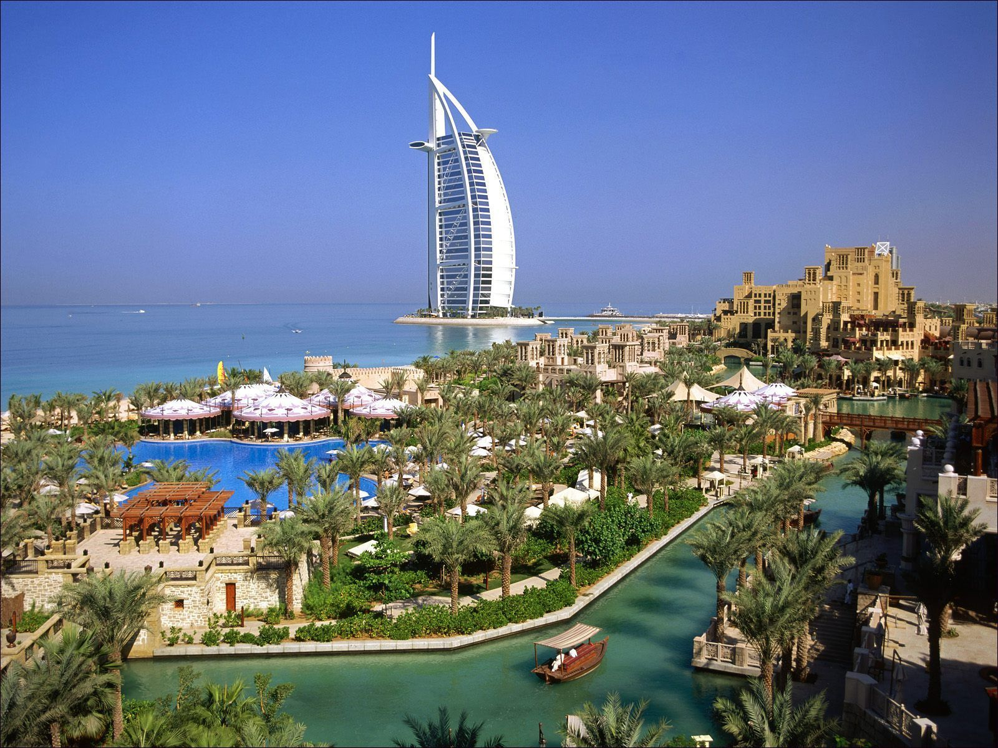
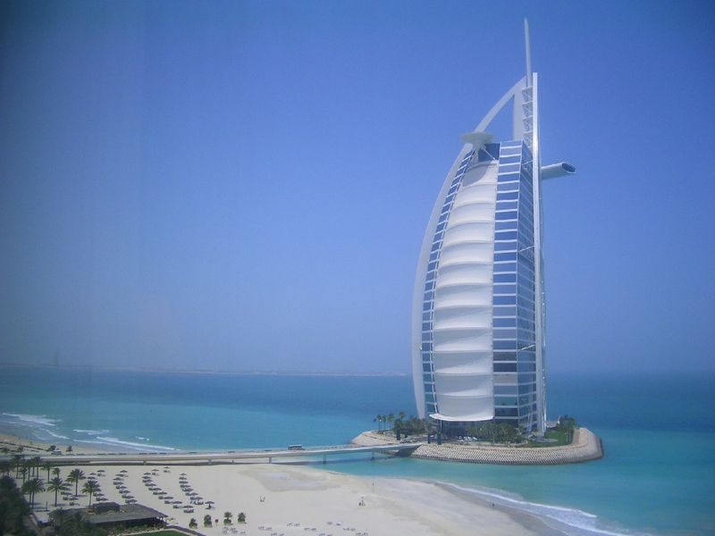
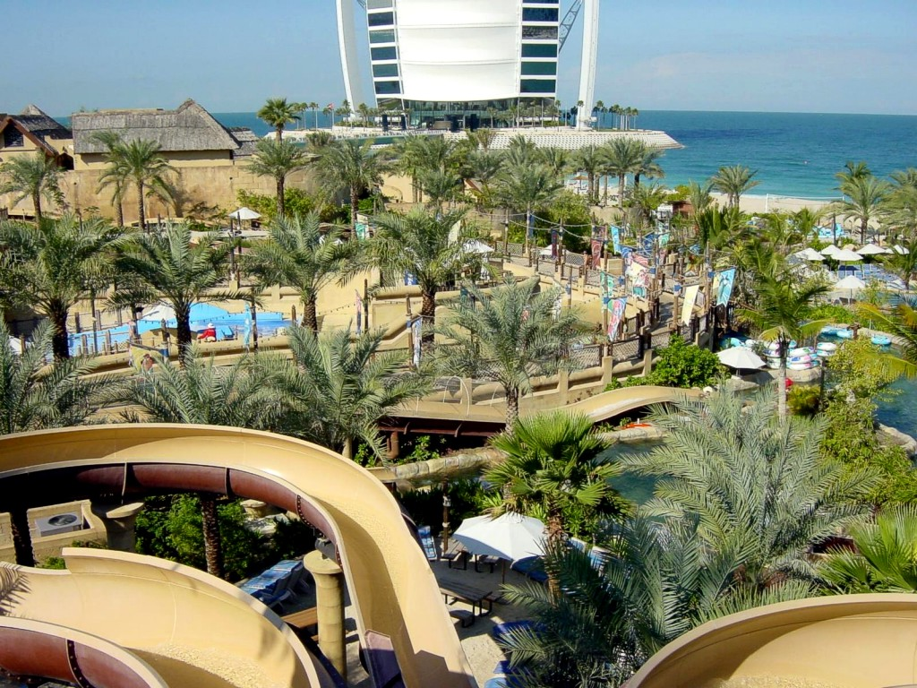
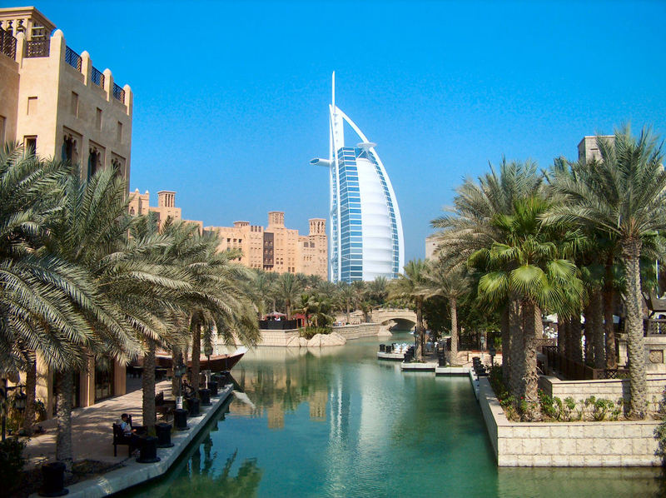
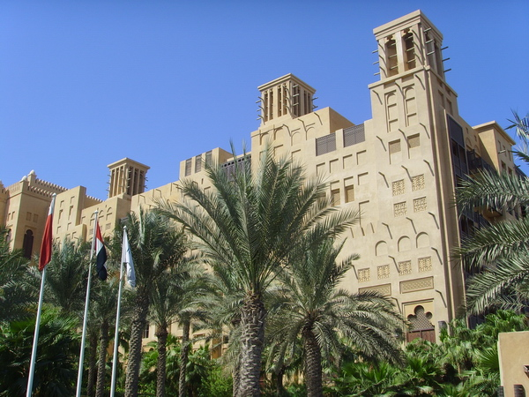
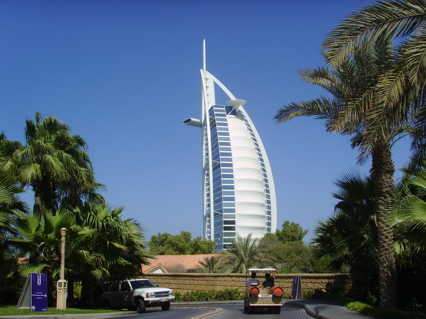
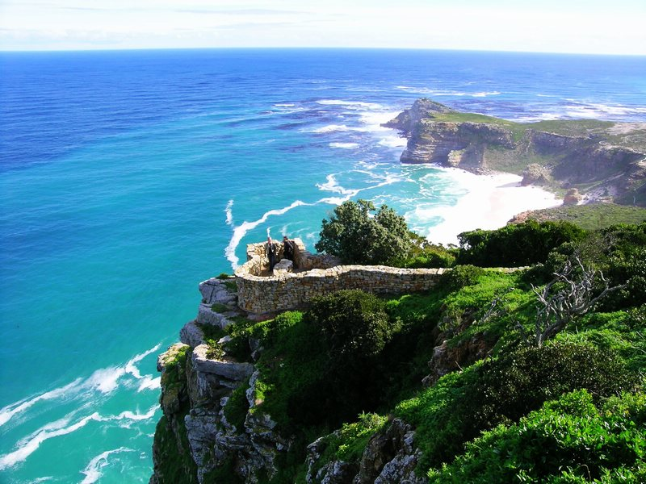
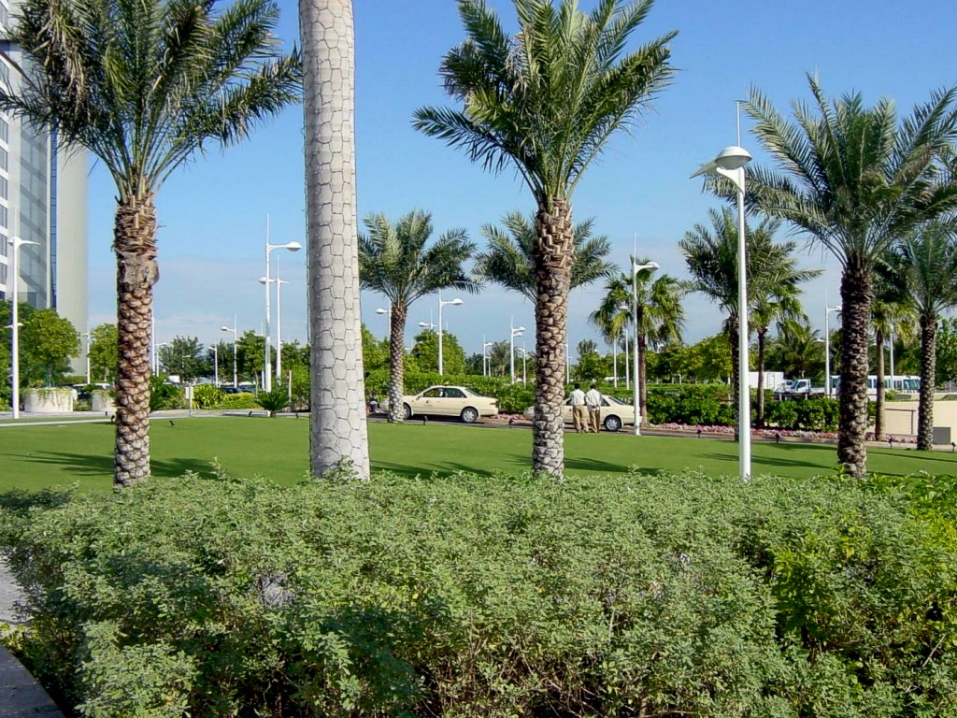
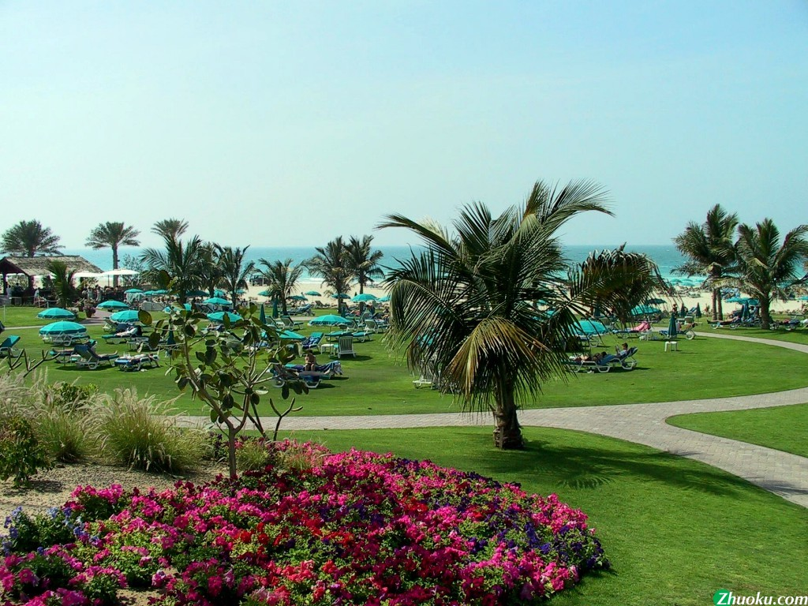
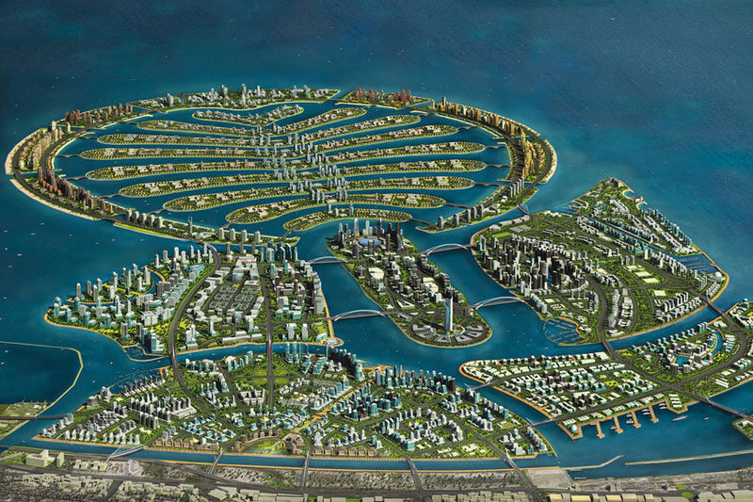
正是有了这些绿树和
鲜花，沙漠中的人们才有
了良好的生存环境。

Slide 13

生活在沙漠的人们，他们竭尽全力的想把沙漠改造成绿洲；生活在绿洲的人们，他们竭尽全力的想把绿洲改造成沙漠。为什么偏偏要等到悲剧发生的那一天，我们才从梦中惊醒——我们的绿色家园呢？

Slide 14
读了这段话，你有什么感想？你想说点什么呢？

Slide 15
地球的呼吸
我是航行在
宇宙中的一颗行星，
森林是我的衣裳，
山脉是我的臂膀，
河流是我的血液，
宇宙给我营养……
我原来眉清目秀
靓丽多姿，令人向往：
我用硕大的臂膀托举一切，
我向所有的生命敞开胸膛。

Slide 16
地球的呼吸
我叫“地球”
多么好听的名字
令我开怀自豪，
如今，是谁在我身上
纵横交织出一道道伤痕？
是谁在我胸脯压上一座座庞大的怪物？
一条条污浊的流水，
一堆堆腥臭的垃圾，
一个个高大的建筑，
令我窒息，令我愤怒！

Slide 17
地球的呼吸
我的眼在流泪，
我的心在滴血！
我要呐喊，我在呼唤：
“救救我吧——人类，
我愿永远为你们托运蓝天，
我是大家生存的希望，
拯救地球就是拯救你们自己！”

Slide 18

实践创新
1.以“爱护花草树木，创建优美环境”为主题，为花草树木制作树牌、提示语牌或者宣传单、展板。
2.搜集有关阿联酋的资料，以“沙漠绿洲之旅”为主题，开展“小导游”活动

